Slide 1
ALGORITHM WITH C⁺⁺
CÓ CHÍ THÌ NÊN
1

Slide 2
Luyện tập mảng một chiều
Bài 7
Nội dung
Luyện tập mảng 1 chiều
Cách sử dụng mảng một chiều để lưu trữ dãy số
Áp dụng để giải một số bài tập về dãy số
2

Slide 3
Khái niệm mảng một chiều
Bài 7
Mảng (array)
Gồm một tập các đối tượng cùng kiểu và được sắp xếp liên tiếp trong bộ nhớ
Mỗi phần tử mảng được xác định bởi một chỉ số biểu thị vị trí của phần tử trong mảng
Phần tử đầu tiên của mảng luôn có chỉ số 0
Số lượng phần tử trong mảng được gọi là kích thước của mảng (cố định; xác định trước)
3

Slide 4
Biến mảng
Bài 7
Được định nghĩa bằng cách đặc tả kích thước mảng và kiểu các phần tử của nó
Ví dụ: int a[10];
Truy xuất 1 phần tử qua chỉ số mảng
Ví dụ: a[0]= 210; cout<< a[3];
Truy xuất phần tử không tồn tại 🡪 lỗi vượt ngoài biên
Ví dụ: cout<<a[-1]; cout<<a[10];
4

Slide 5
Khai báo và khởi tạo mảng
Bài 7
Để khai báo mảng ta sử dụng cú pháp
<tên kiểu dữ liệu> <tên mảng>[số phần tử]
Mỗi mảng có một bộ khởi tạo mảng
Ví dụ
Ta có thể khởi tạo tất cả phần tử của mảng về 0 bằng lệnh memset như sau: memset(a,0,sizeof(a));(lưu ý là không thể memset giá trị khác 0)
int nums[3] = {5, 10, 15};
5

Slide 6
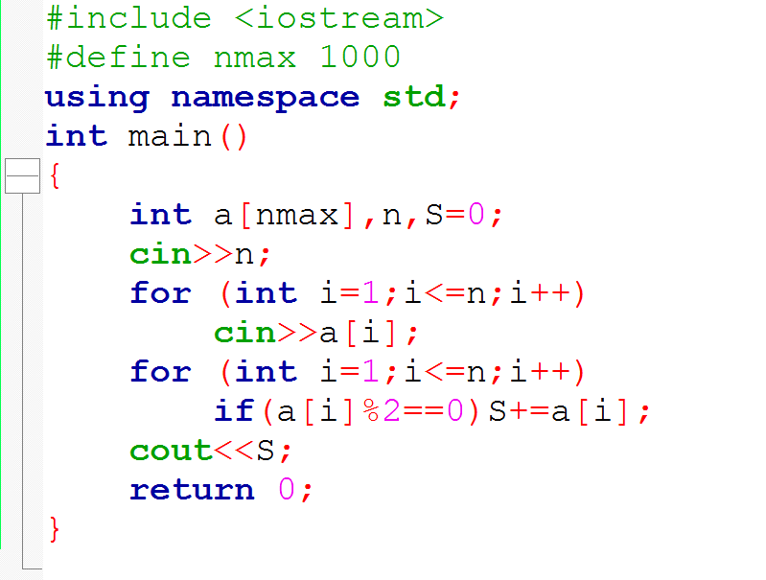
Ví dụ về mảng một chiều Tính tổng các phần tử chẵn
Bài 7
6

Slide 7
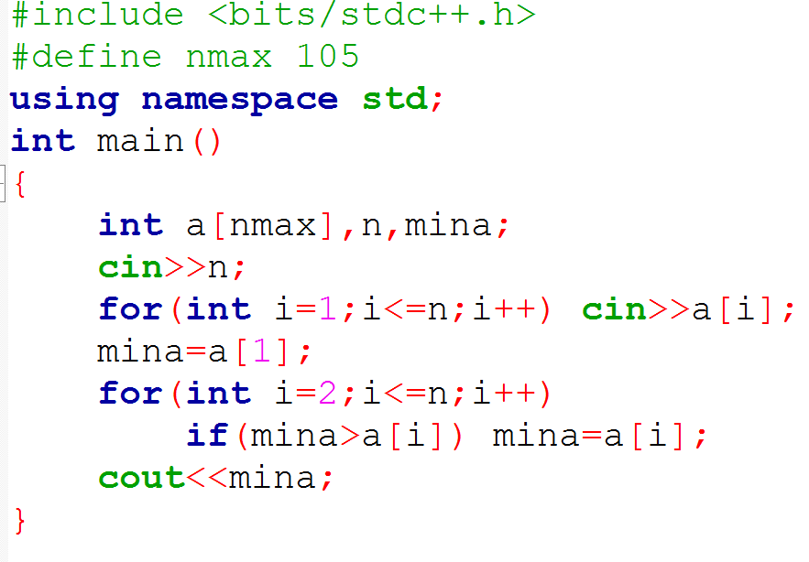
Ví dụ về mảng một chiều Tìm giá trị nhỏ nhất trong mảng
Bài 7
7

Slide 8
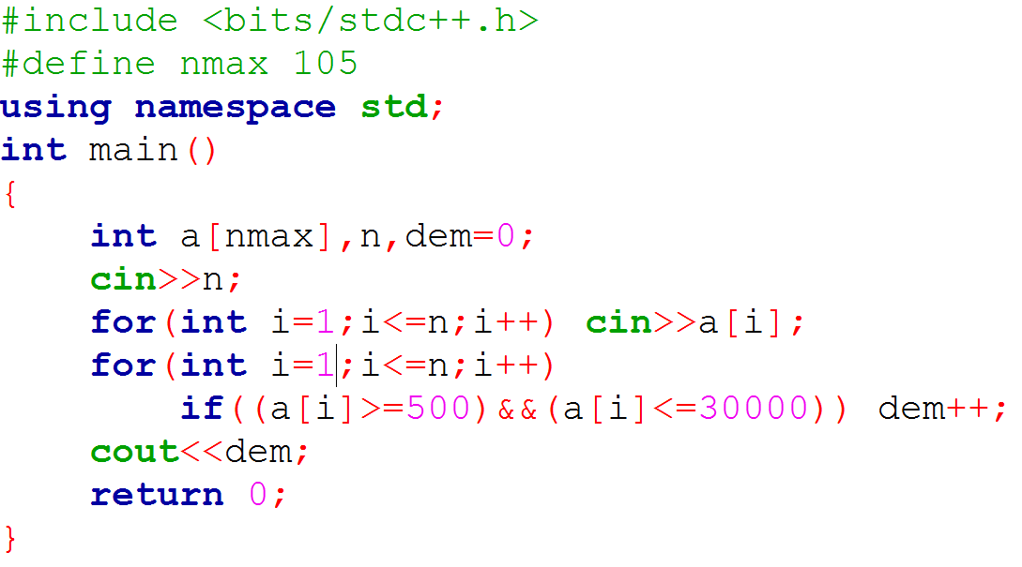
Ví dụ về mảng một chiều Tìm số phần tử thỏa mãn yêu cầu
Bài 7
8

Slide 9
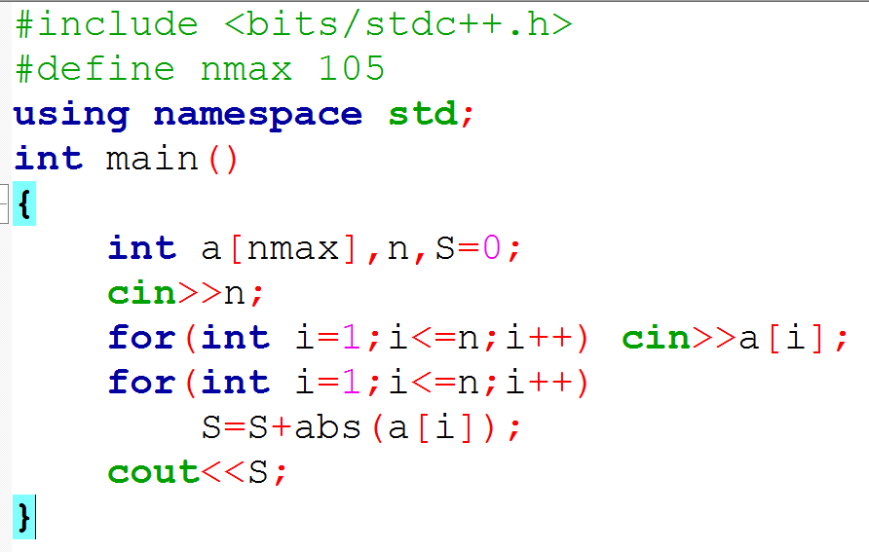
Ví dụ về mảng một chiều Tính tổng giá trị tuyệt đối của phần tử
Bài 7
9

Slide 10
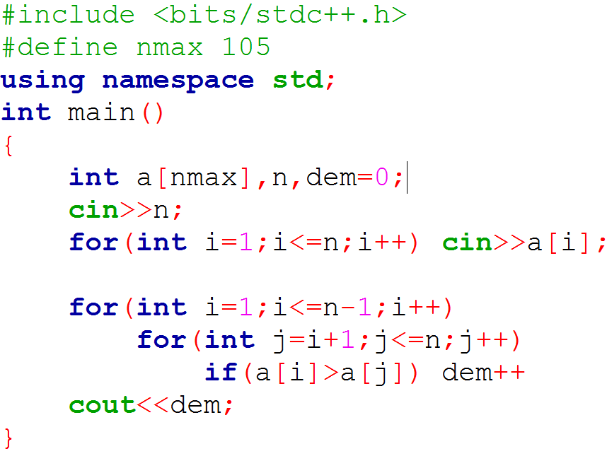
Ví dụ về mảng một chiều Đếm cặp(i;j) sao cho i<j và ai>aj
Bài 7
10

Slide 11
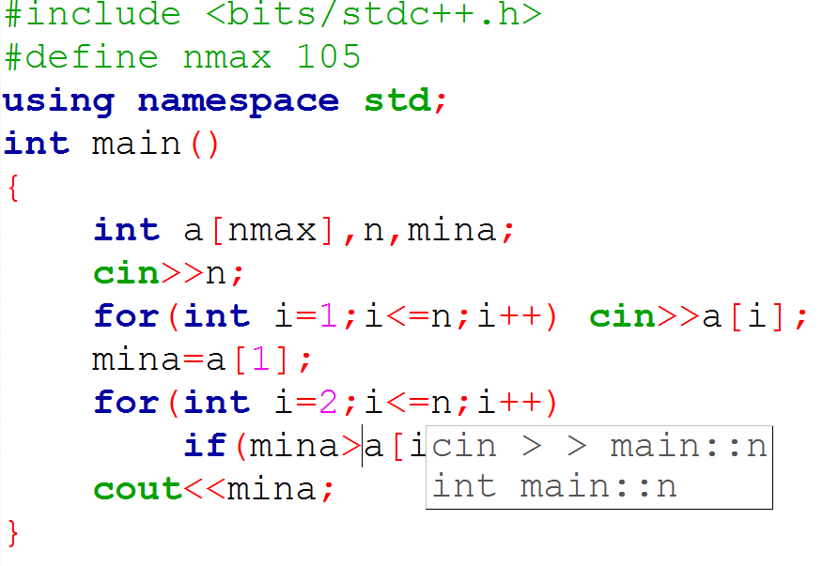
Ví dụ về mảng một chiều – Tìm min của abs(ai-aj)
Bài 7
11

Slide 12
Bài tập luyện tập
Bài 7
Đăng nhập vào địa chỉ: thptchuyen.ntucoder.net
Giải các bài tập ARR1->AR10
12

